Slide 1
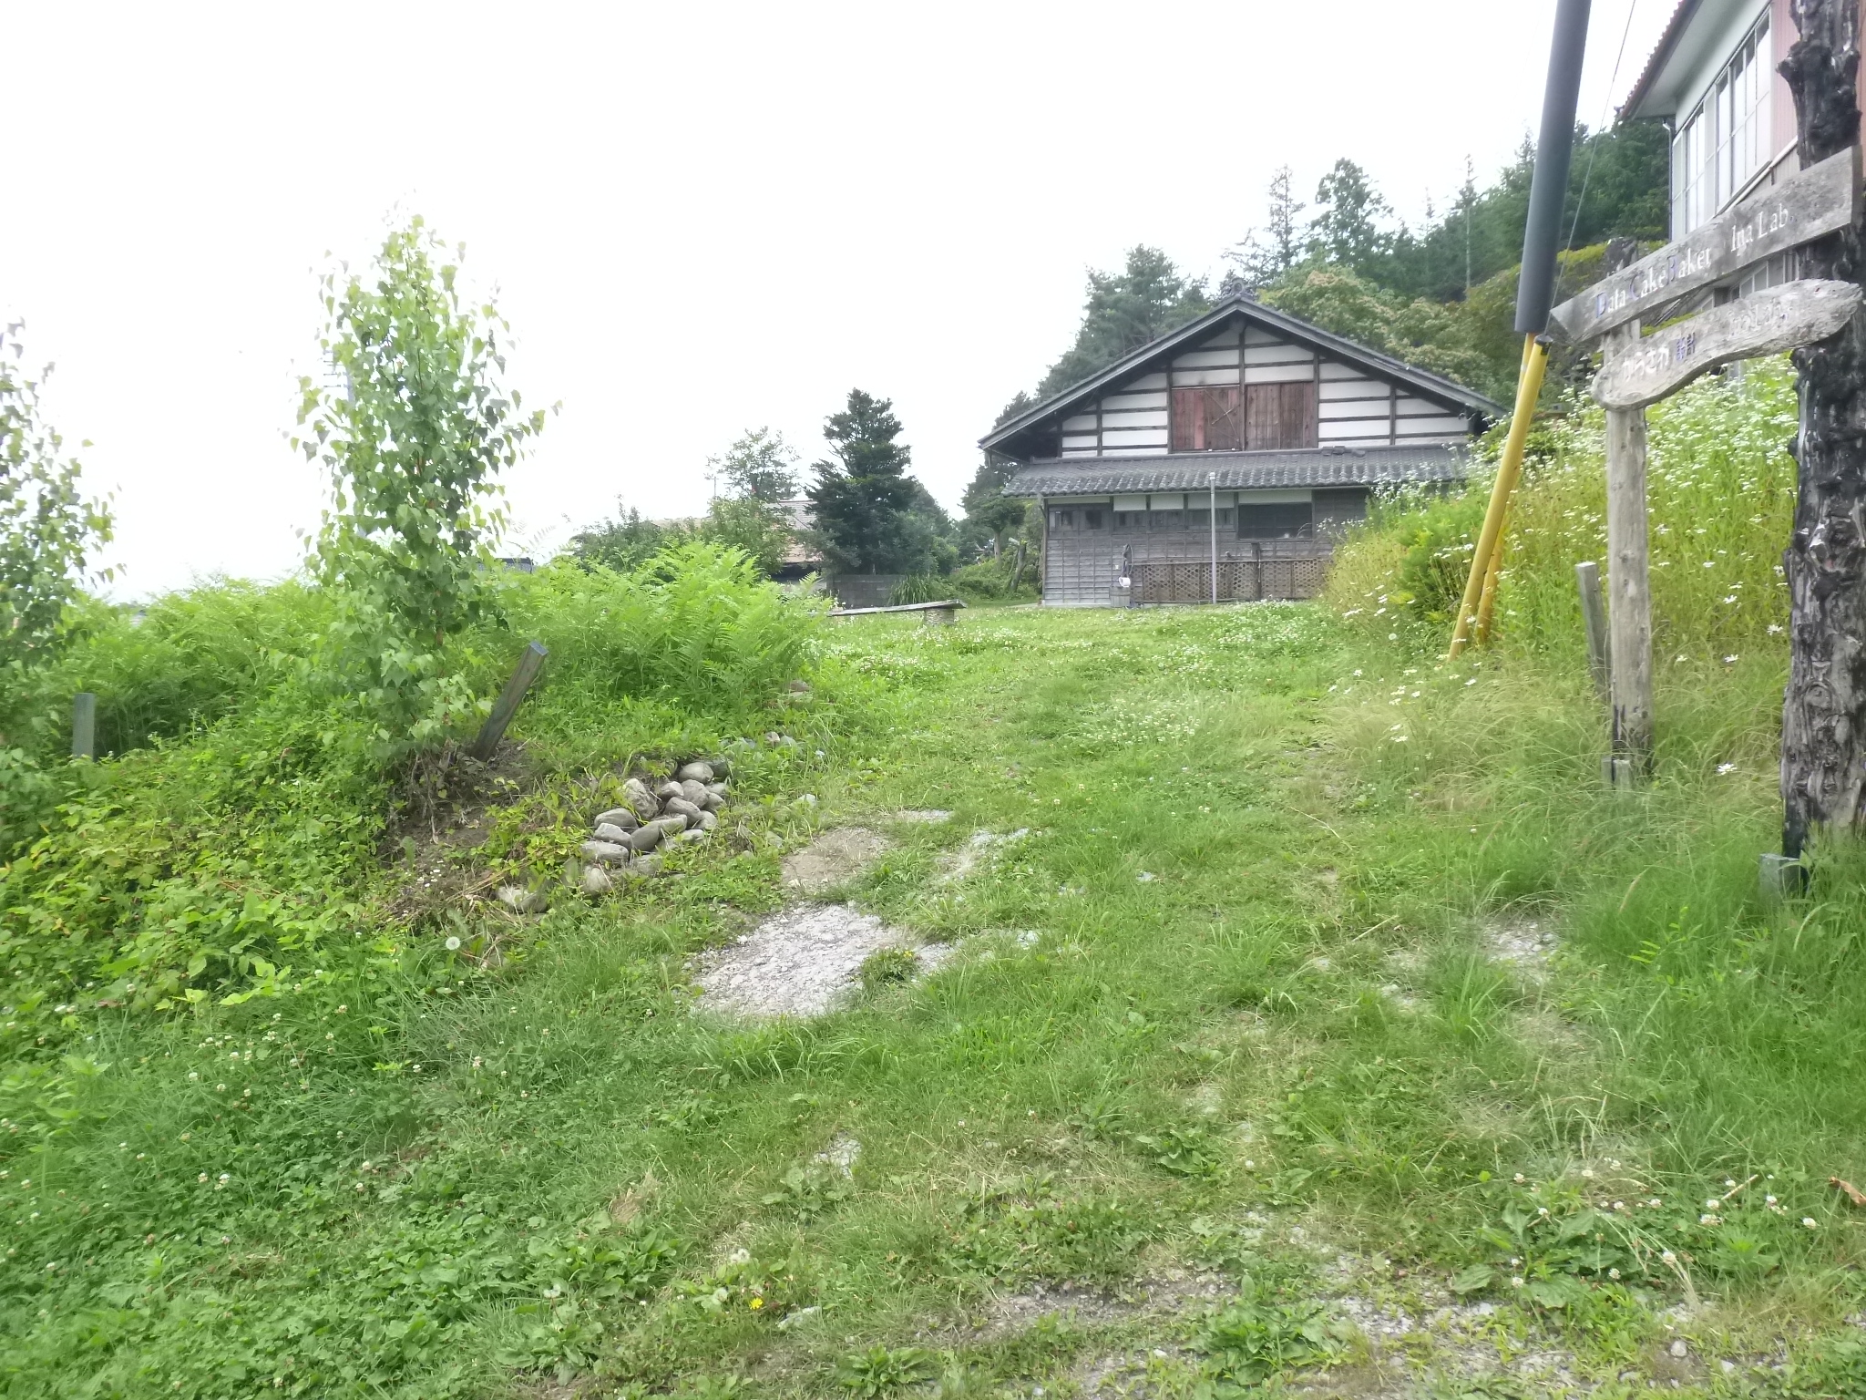
上手吉屋住宅100年の歴史
100年の住宅の変遷と関わりのあった人々の姿

Slide 2
上古田の上手に住宅を新築
大正3年唐沢英治35歳の時家を建てる
家族総出で建前を手伝い唐澤組の職人の多くが映っている。
唐澤長十70歳、妻いね56歳
英治35歳、妻きはる31歳
英治の子：英一4歳、久郎2歳、みゑ子0・6歳
長十の子：俵治31、けさゑ28、ふさゑ26、かくゑ23、信雄21、秀雄17、盛雄15、おてふ12歳
この年悪い風邪が流行り建前の手伝いに来た人たちが大勢倒れ本家では寝るとろがなく、総出で看病した（本家の庫吉さん談）

Slide 3
創建当時の間取り
●大正3年当時の間取り
新築は棟札が見当たらないので課税台帳の記載をもとに大正3年とした。当時は岡谷で生糸業が盛んになり唐澤英治は岡谷市小尾口で建設業、カネダイ唐澤組を起こし成功した。
そして父母の長十、いね、のための隠居部屋付の家を英治35歳の時に新築した。
そのころ一般的の農家と同じ間取りで玄関から裏に通り抜ける土間があり、炊事のための竈や農作業場と農産物を集積など多目的に利用した。
土間の続きには家の中に厩舎(うまや)も取り込まれている。
床の間を備えた書院造の上座敷とつながる下座敷をもつ格式があり、田の字間取りで大黒柱、と恵比寿柱(小黒柱)があり、框、差し鴨居、大梁、胴差などの大きな横組み材が目を引く。

Slide 4
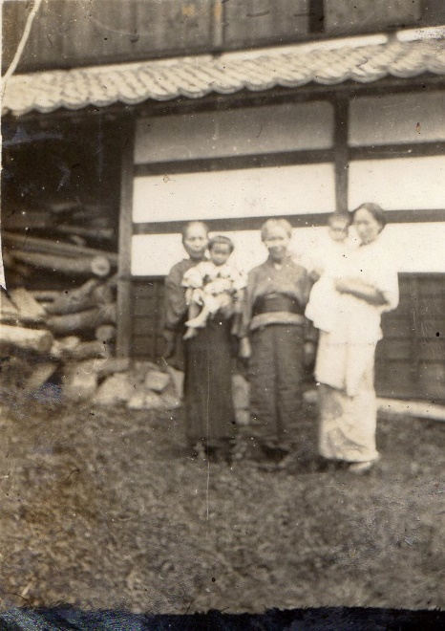
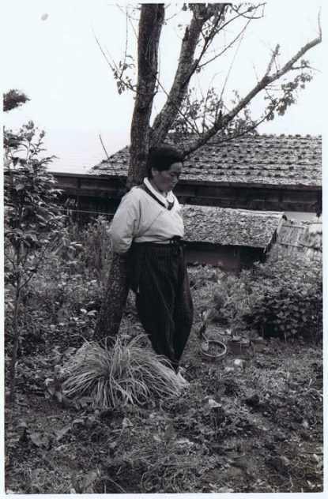
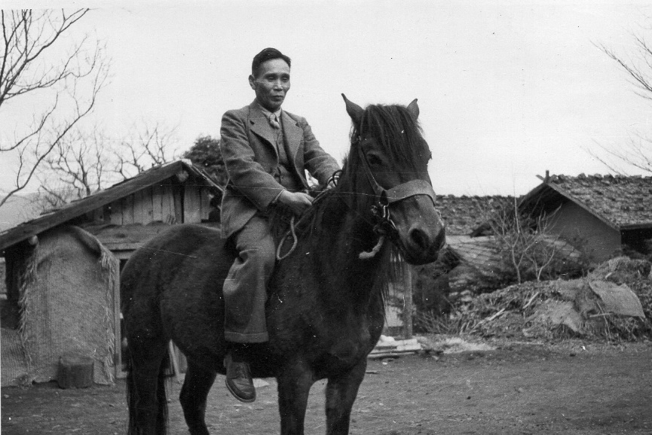
昭和20年代の写真
道上から見た建物は建築したままの漬物庫の下屋があり創建当時の面影が残る。
母屋の屋根は大屋根で瓦、土倉の屋根は諏訪産の鉄平石。
周辺の家の屋根は板葺で石置きの造り。

Slide 5
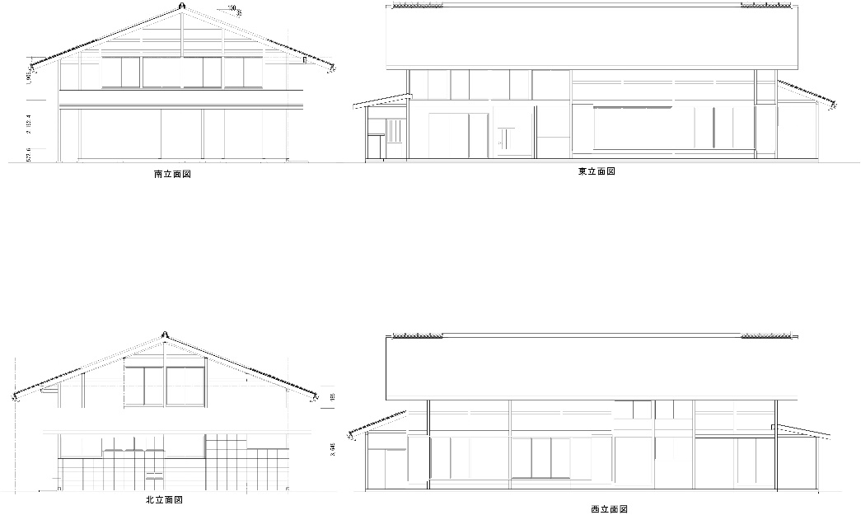
断面構成と姿図
大黒柱、と恵比寿柱(小黒柱)があり、差し鴨居、大梁、胴差などの大きな横組み材で家全体を固める作り方で、社寺の伝統的木組みの基本を伝えているのが特徴。
玄関の通り土間は上がり框(かまち)付の板張りや小梁を細かく入れた大坂天井で小梁下端がそろえられて美しさと高さを獲得し、帯板戸など木材の多用が印象を良いものにしている。
当時では珍しい総２階建て、座敷の格式を保つために天井がある。この上部と囲炉裏の部分は階高を高くして煙溜まりとなっている。その2階部分は高さ不足とならによう、登り梁を組み大量の蚕を飼えるよう、屋根裏空間を有効利用している。職住一体の工夫が随所に見られる農家造り。

Slide 6
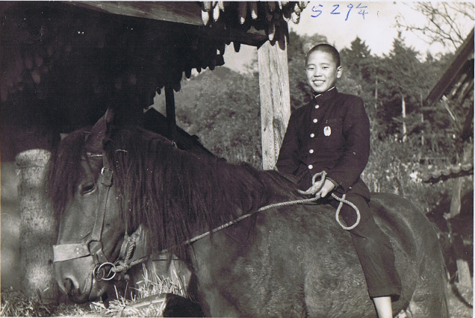
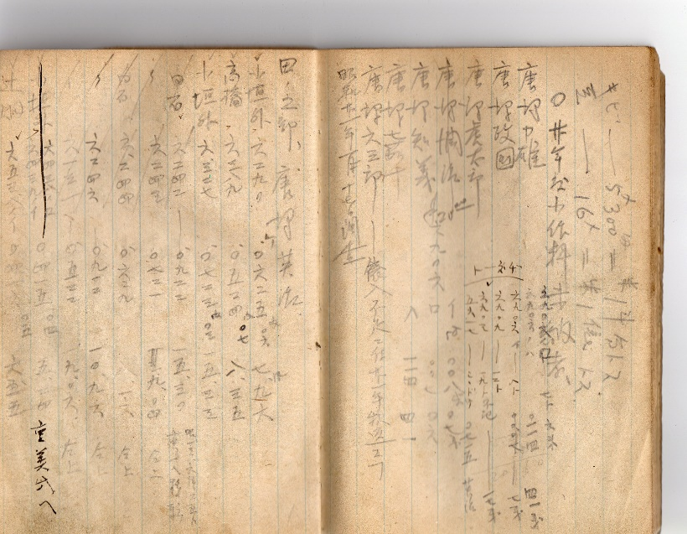
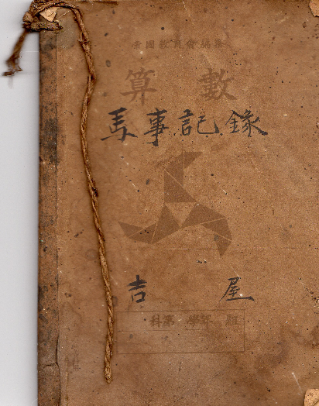
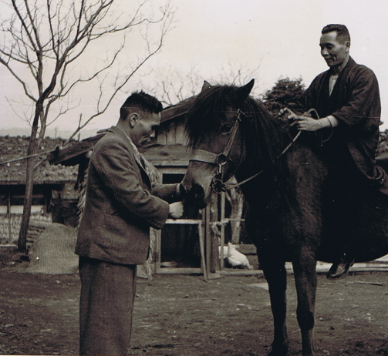
馬と共に生活した
昭和20年駅に近い岡谷の家は強制的に取り壊され岡谷から上古田に引き揚げた。英治も間もなく亡くなり、農地解放で小作に貸せていた田畑全てを失い食べるものもない生活が続いた。
昭和22年食料を自給する必要に迫られて木曽馬を入手し本格的に農業を始めようとした。研究熱心な英一は保温折衷苗代を郡下で初めて取り入れる。
馬事記録
馬、やぎ、鶏、兎など動物の飼育は子供の役目
20年小作料未納者

Slide 7
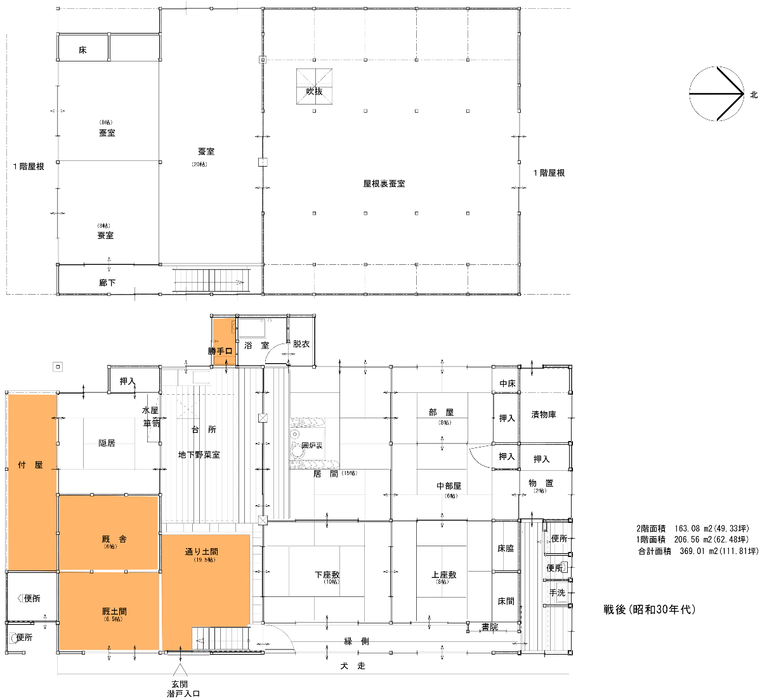
不幸な戦争から少しづつ立ち直る。
昭和30年ころの間取り
英一は単身岡谷市役所に勤務し、久郎は敗戦後も中国に留まり昭和29年にようやく帰国した。
貧しい中にも台所改善などの衛生管理運動で区営水道敷設工事があり、これに伴い台所、浴室などを設置した。

Slide 8
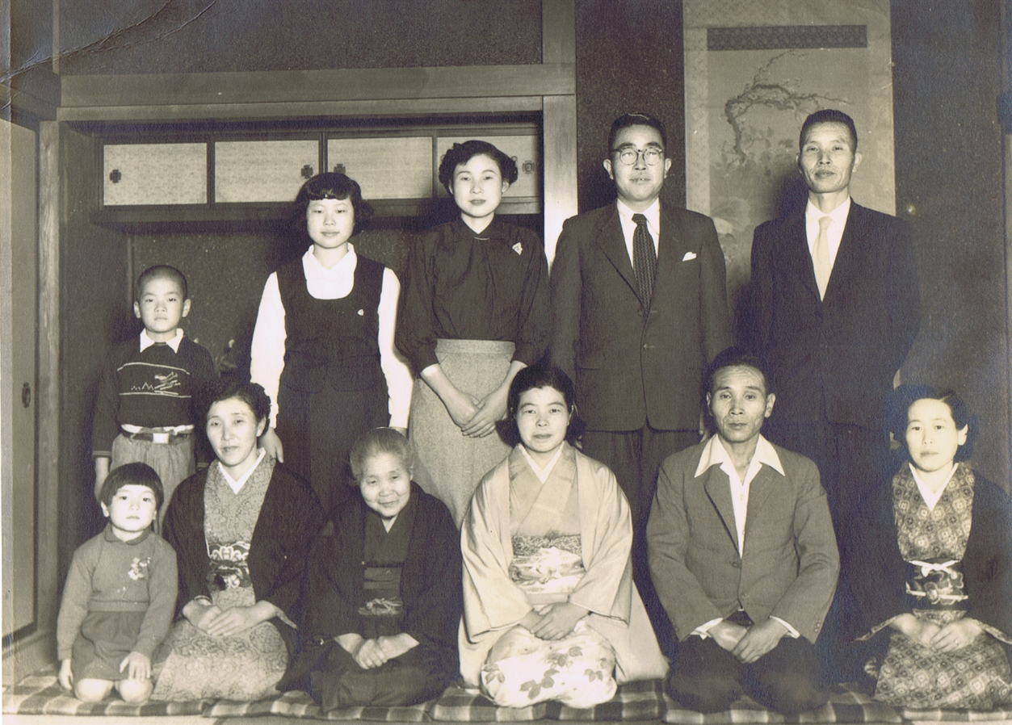
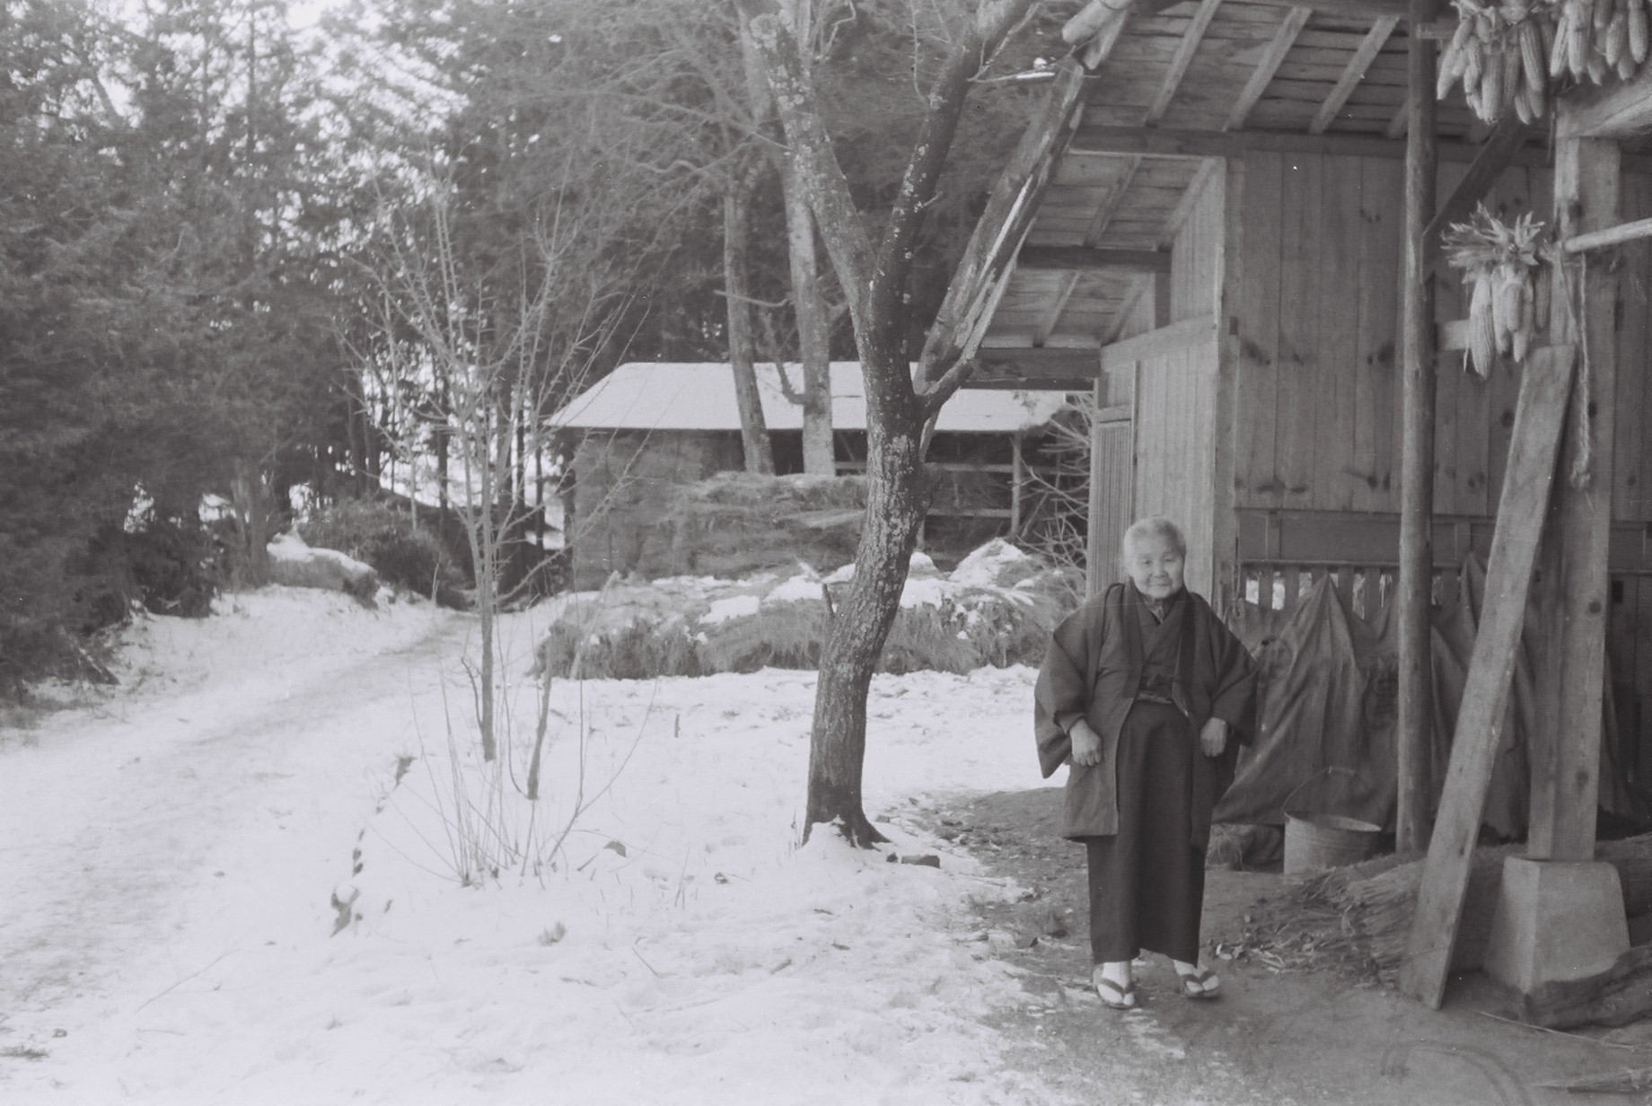
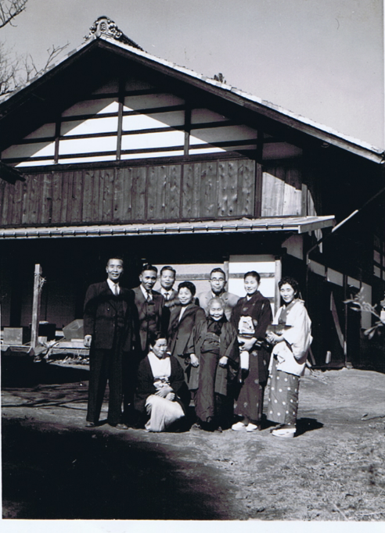
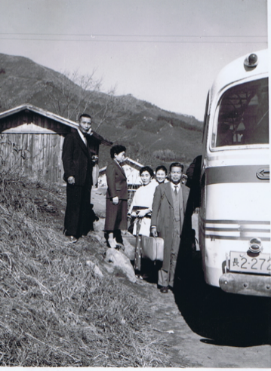
昭和29年頃

Slide 9
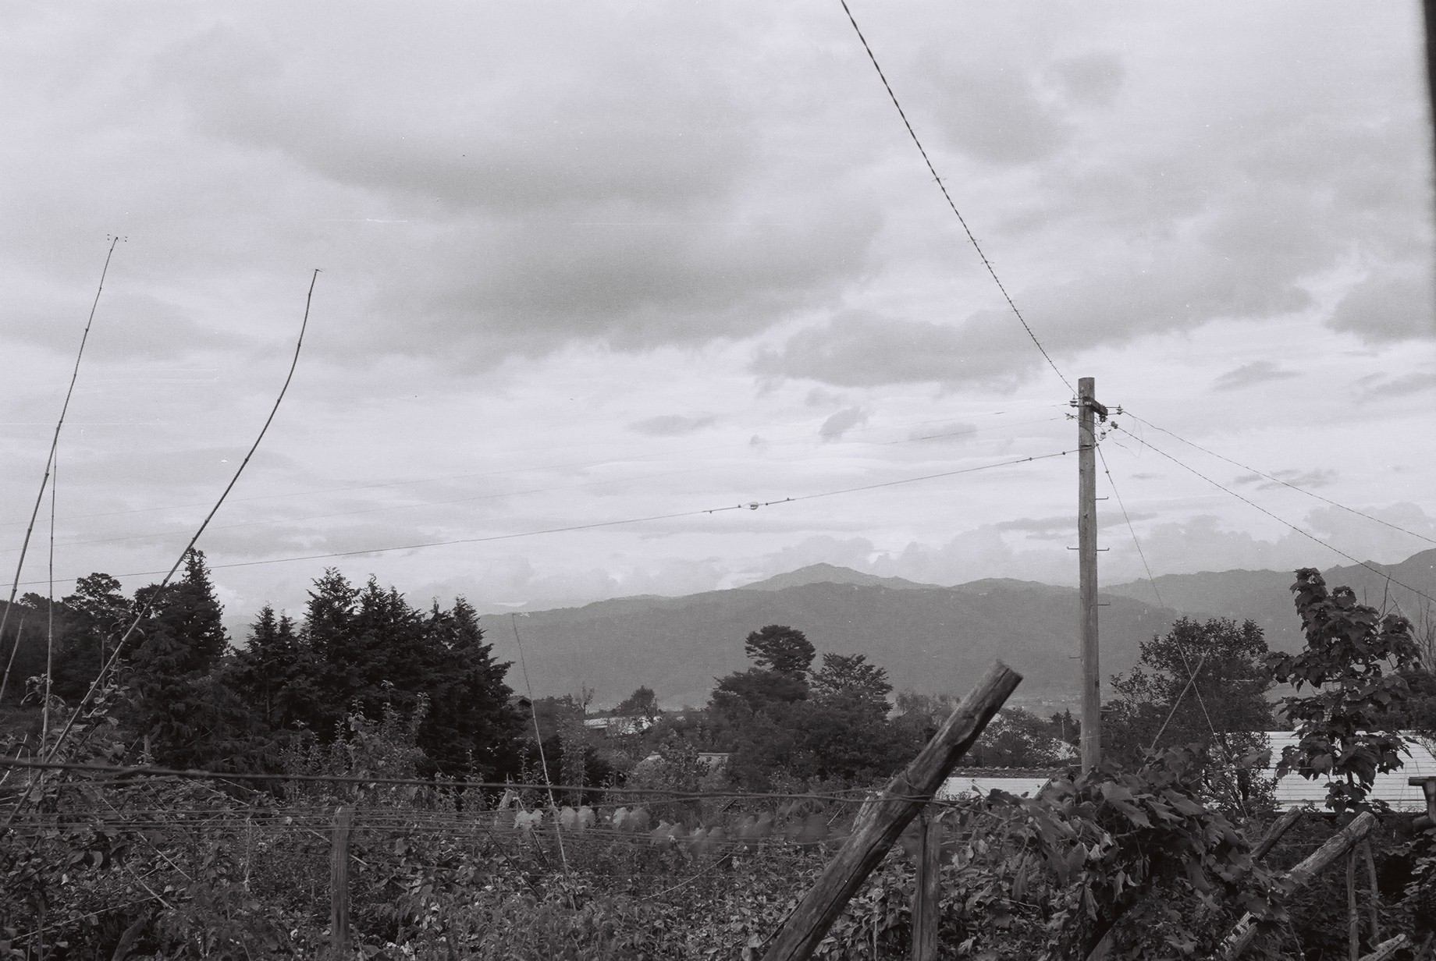
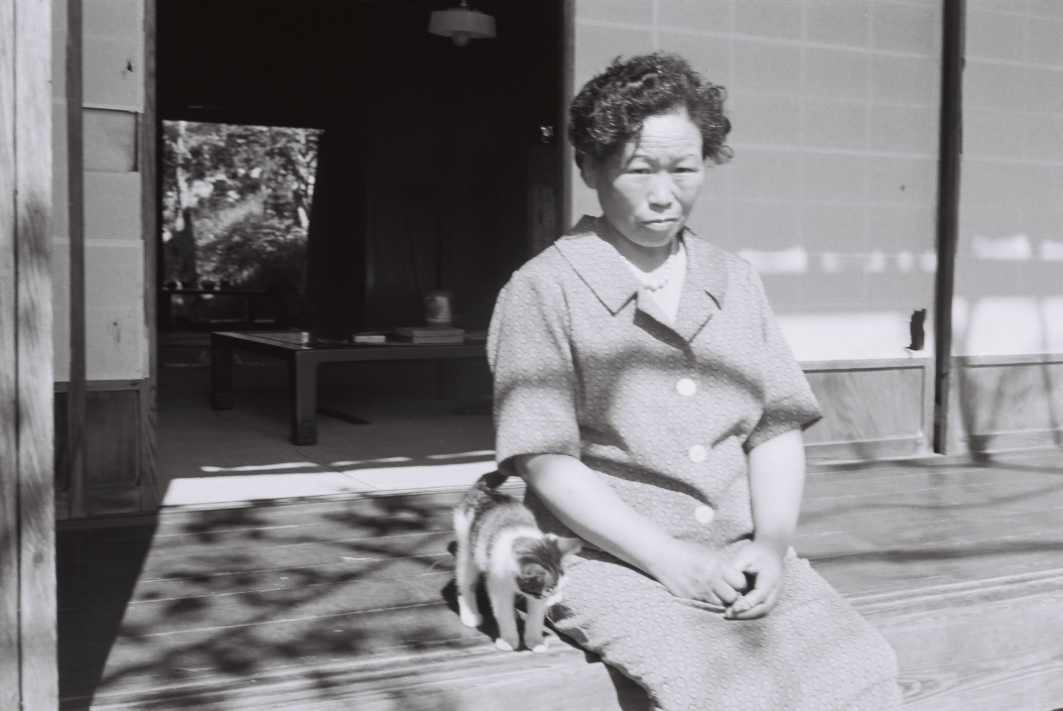
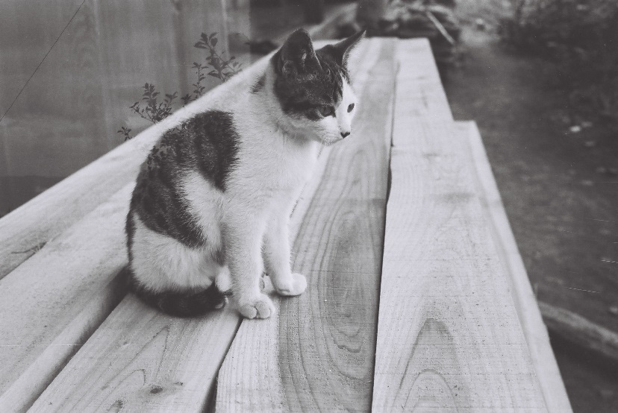
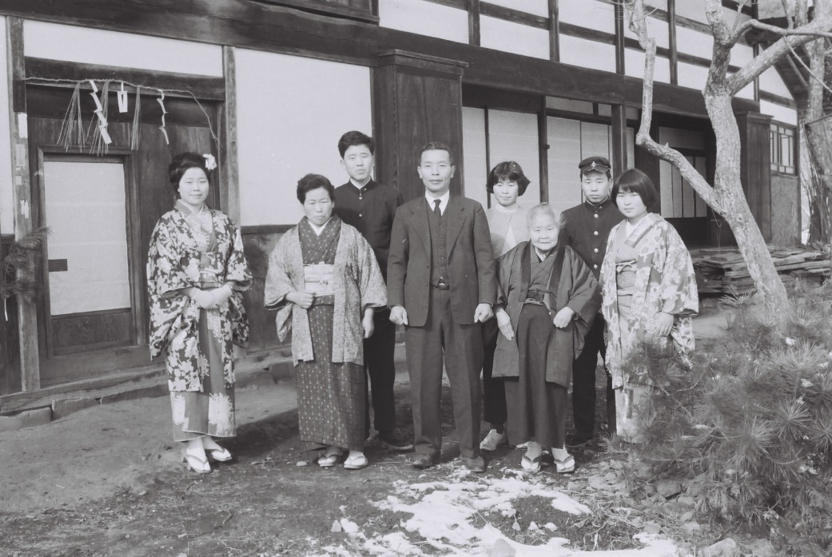
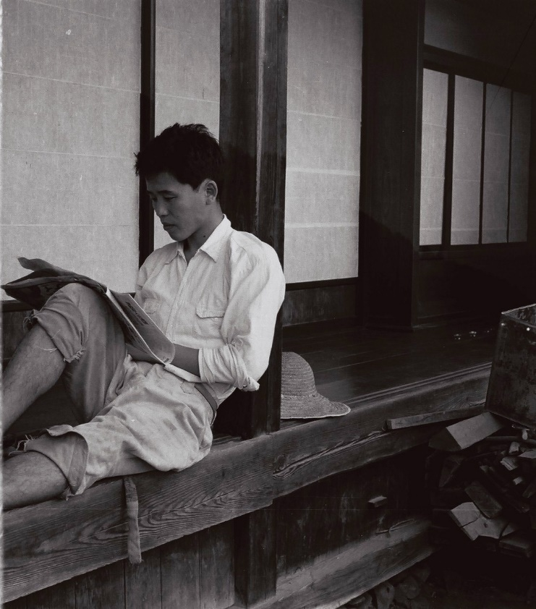
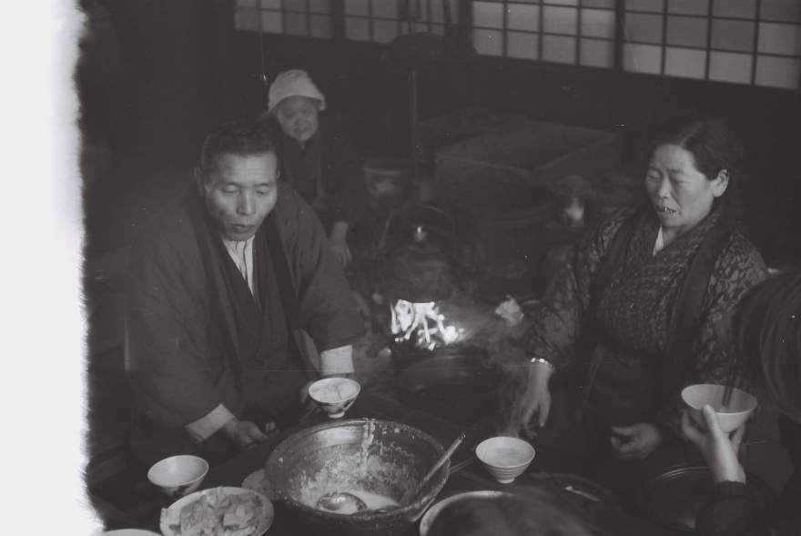
昭和30年代の写真
守屋山と八ヶ岳のみえる梨畑があった

Slide 10
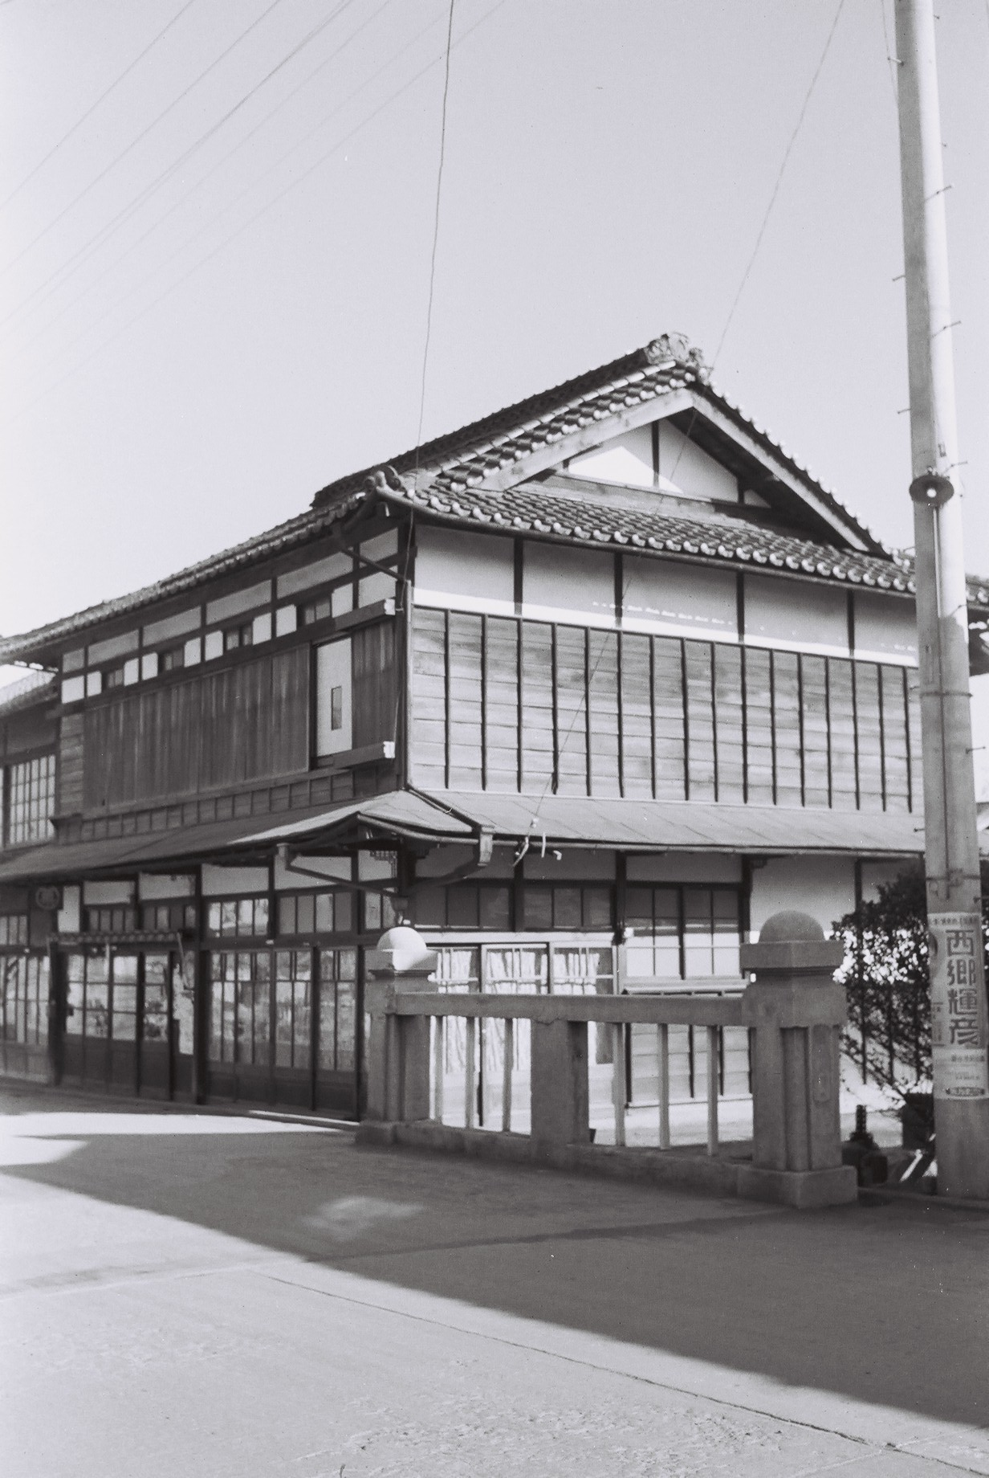
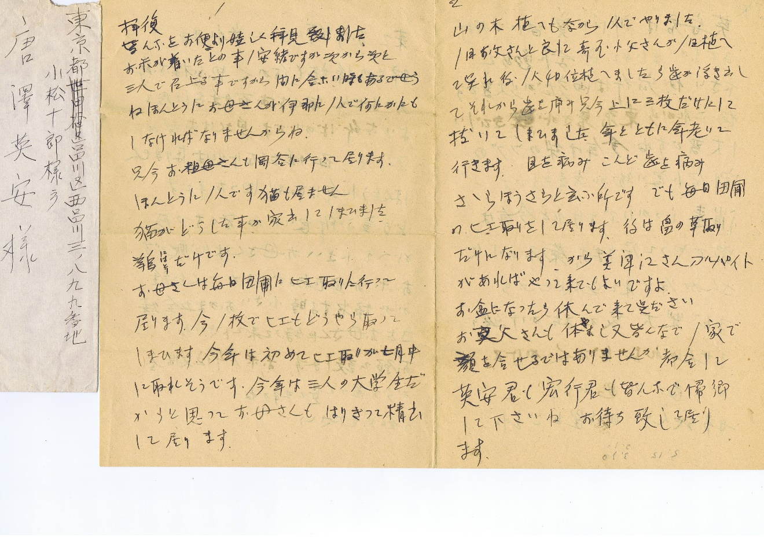
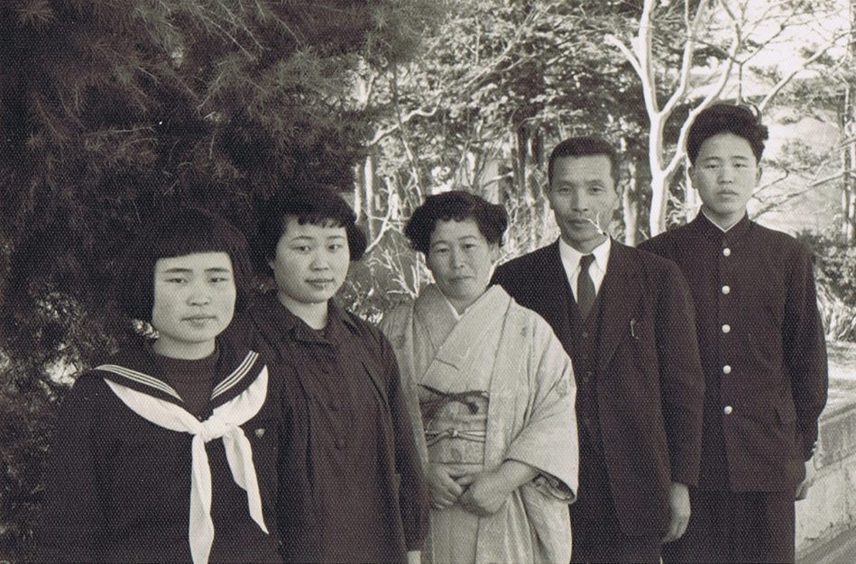
旅立ち
生活が落ち着き千佐子は伊那弥生が丘高校、英安は諏訪青陵高校、美津江は諏訪二葉高校、宏行は岡谷南高校、良江は岡谷東高校へと進学し、生活の拠点は次第に岡谷に移る。
愛子が最後まで残り米を作り、梨をつくり家を支えた。
その厳しい生活は東京の大学に送り出し社会人になるまで続いた。
その後、夫々結婚し独立し、愛子の葬式法事で次の世代が顔を合わせる。

Slide 11
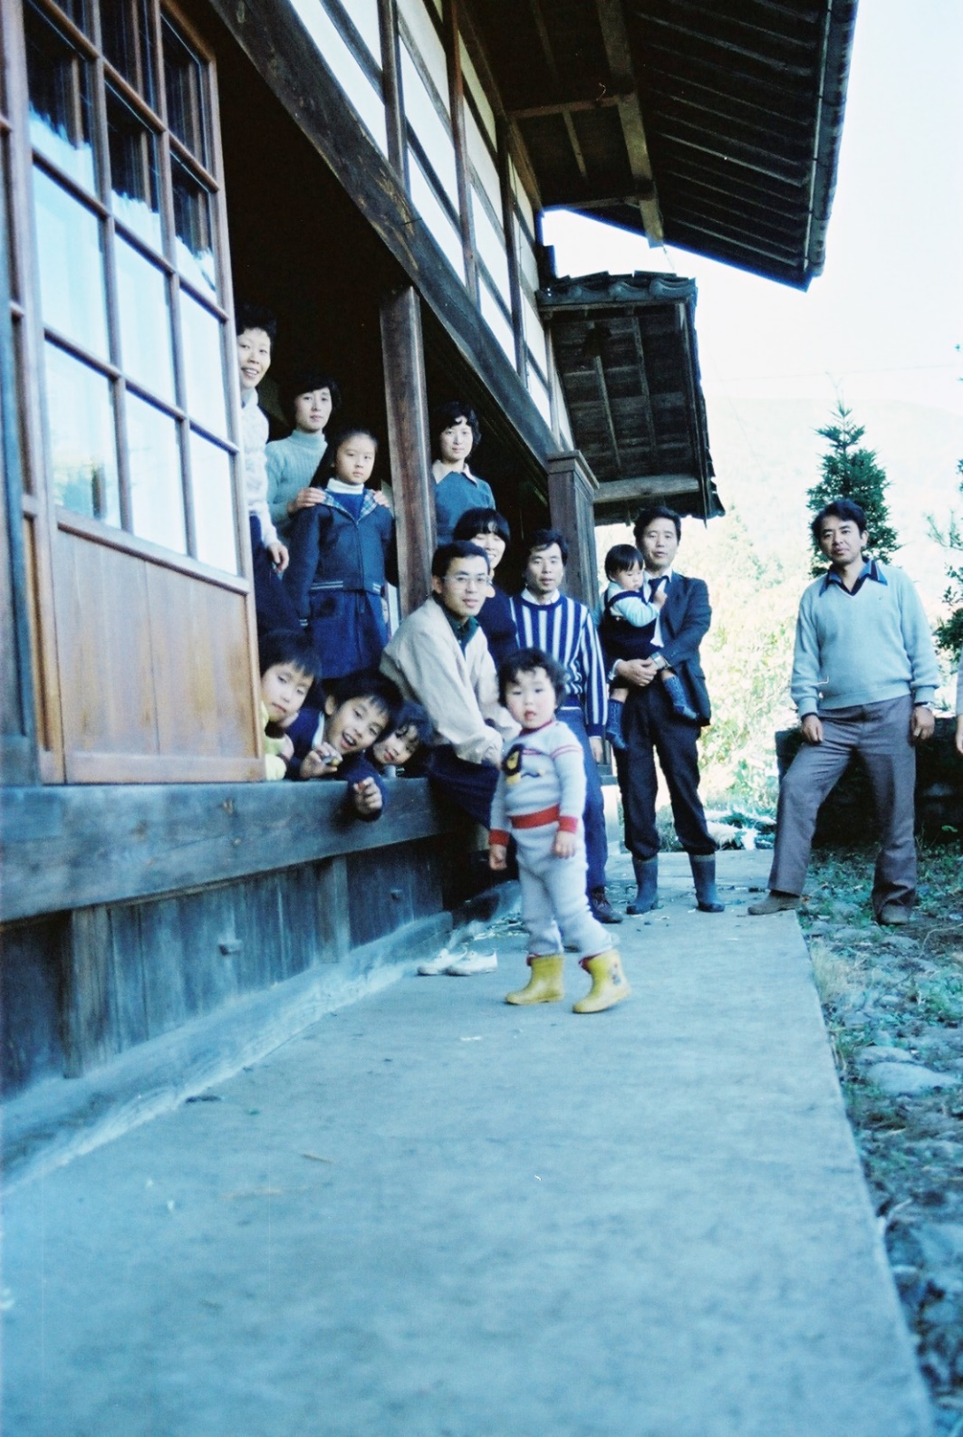
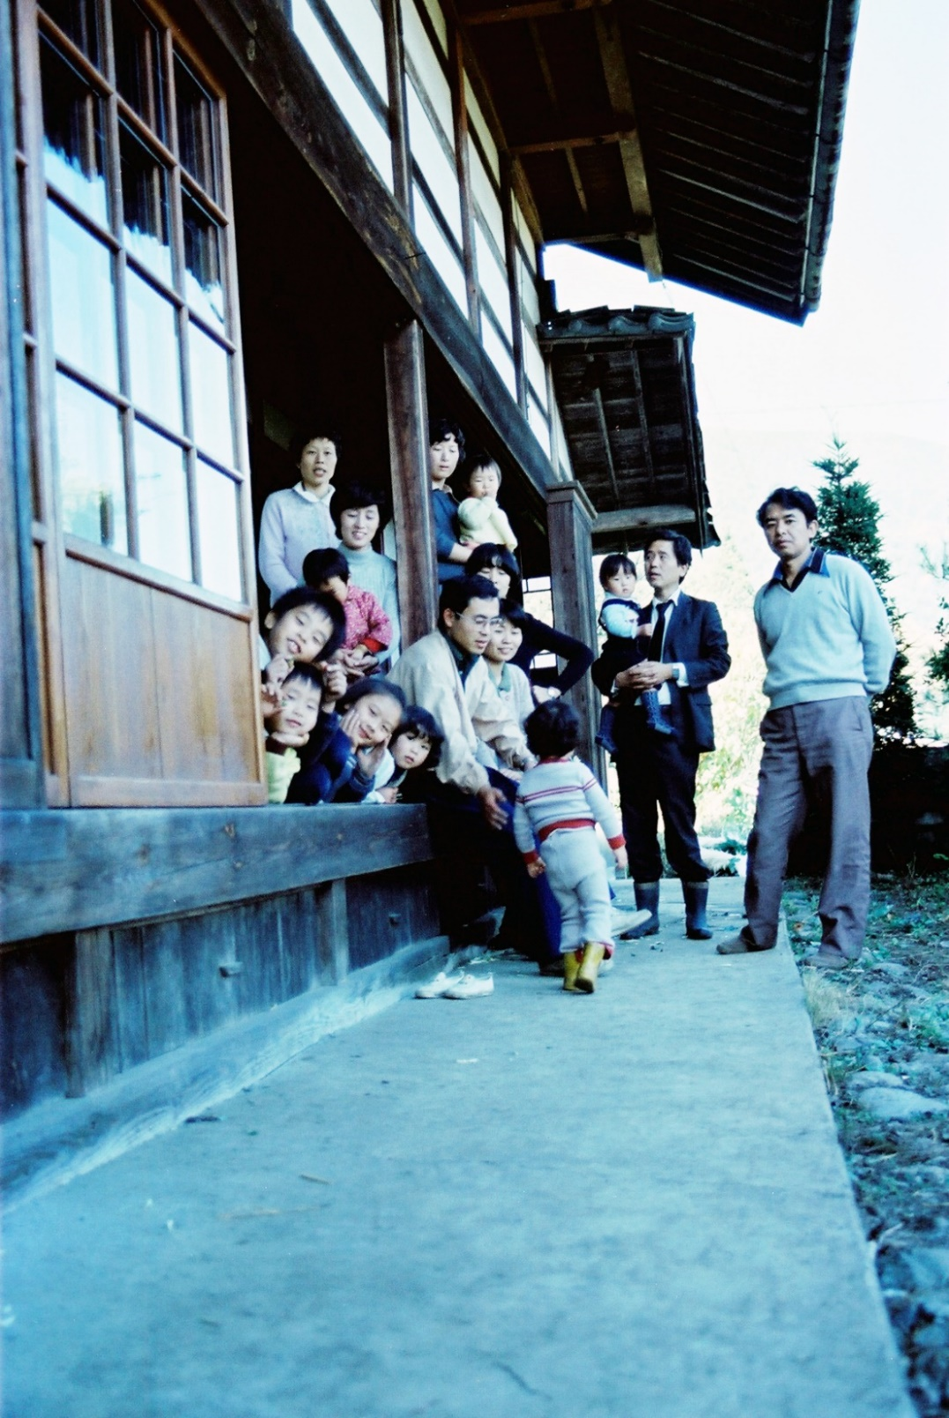
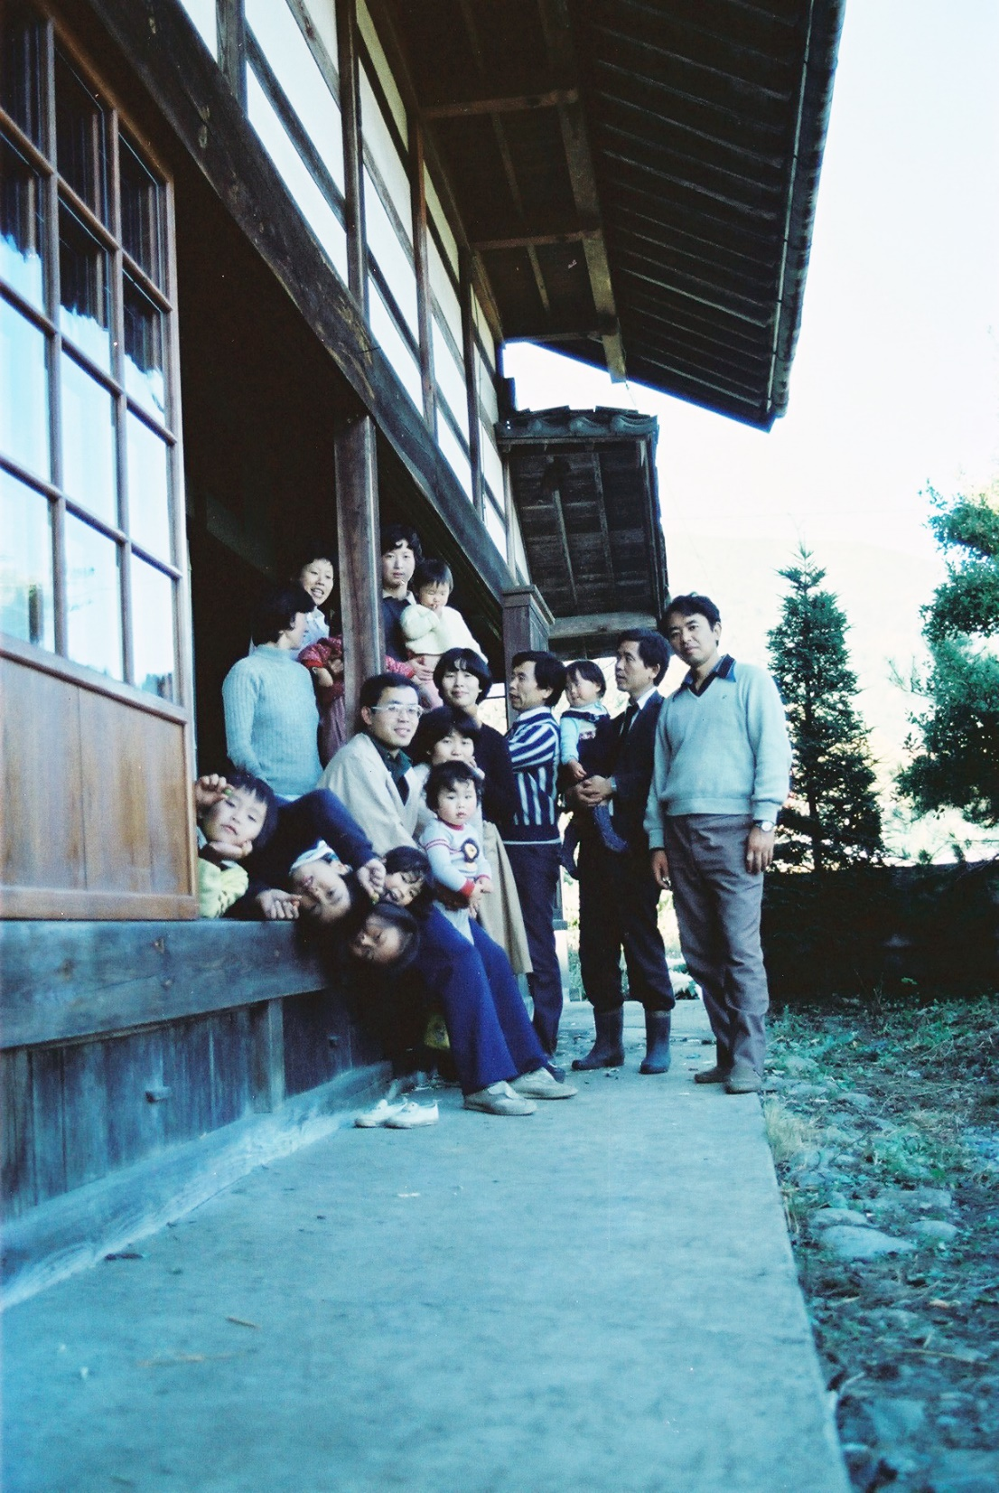
新しい世代
昭和53年上古田縁側

Slide 12
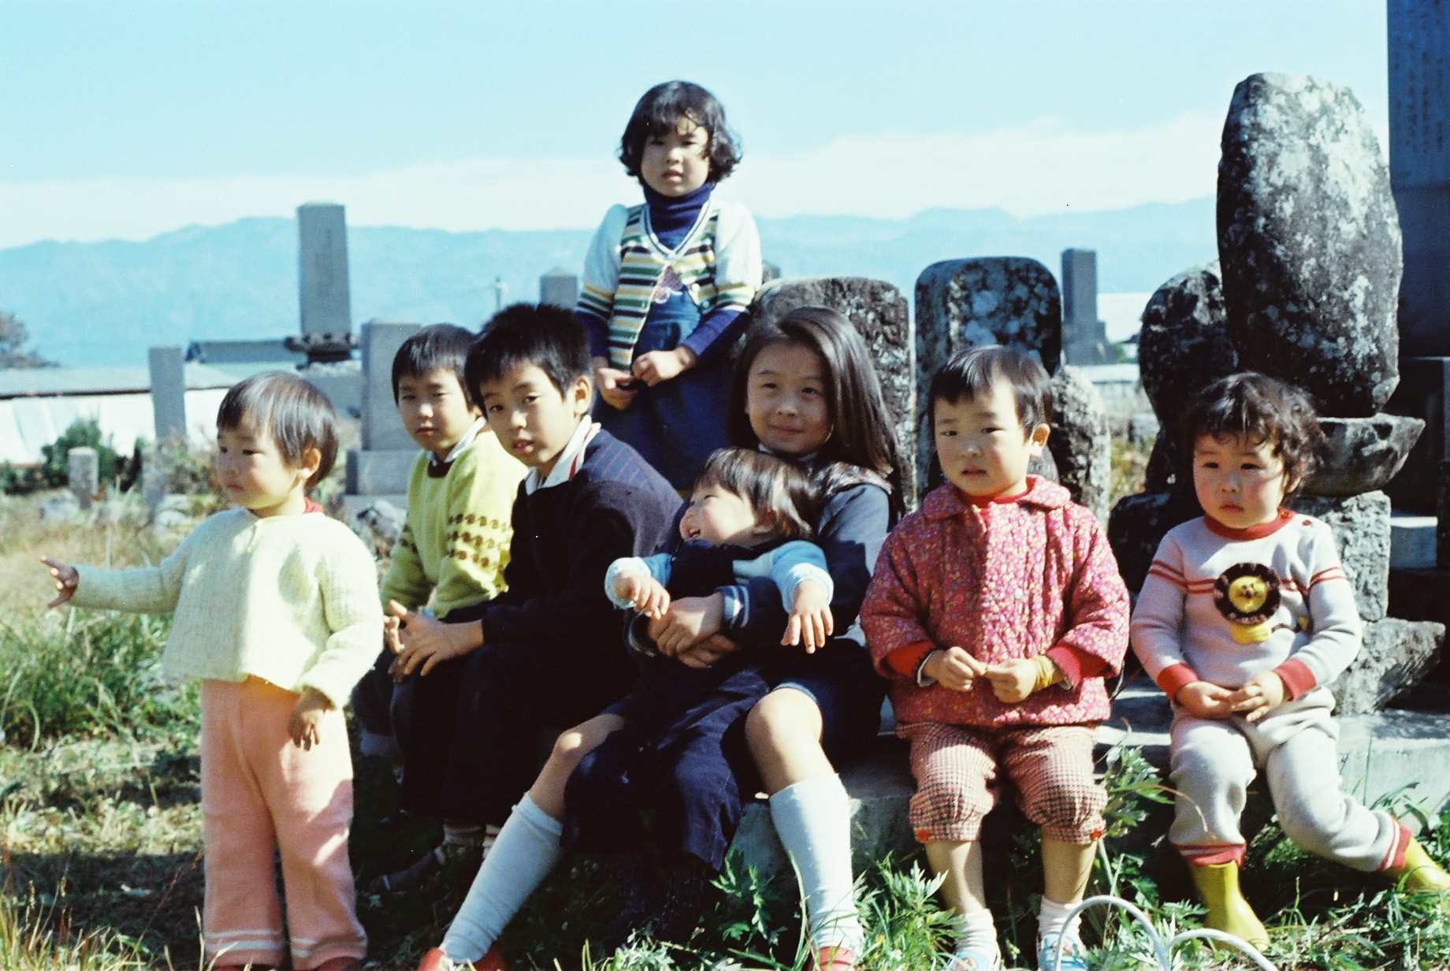
上古田墓地で従兄弟

Slide 13
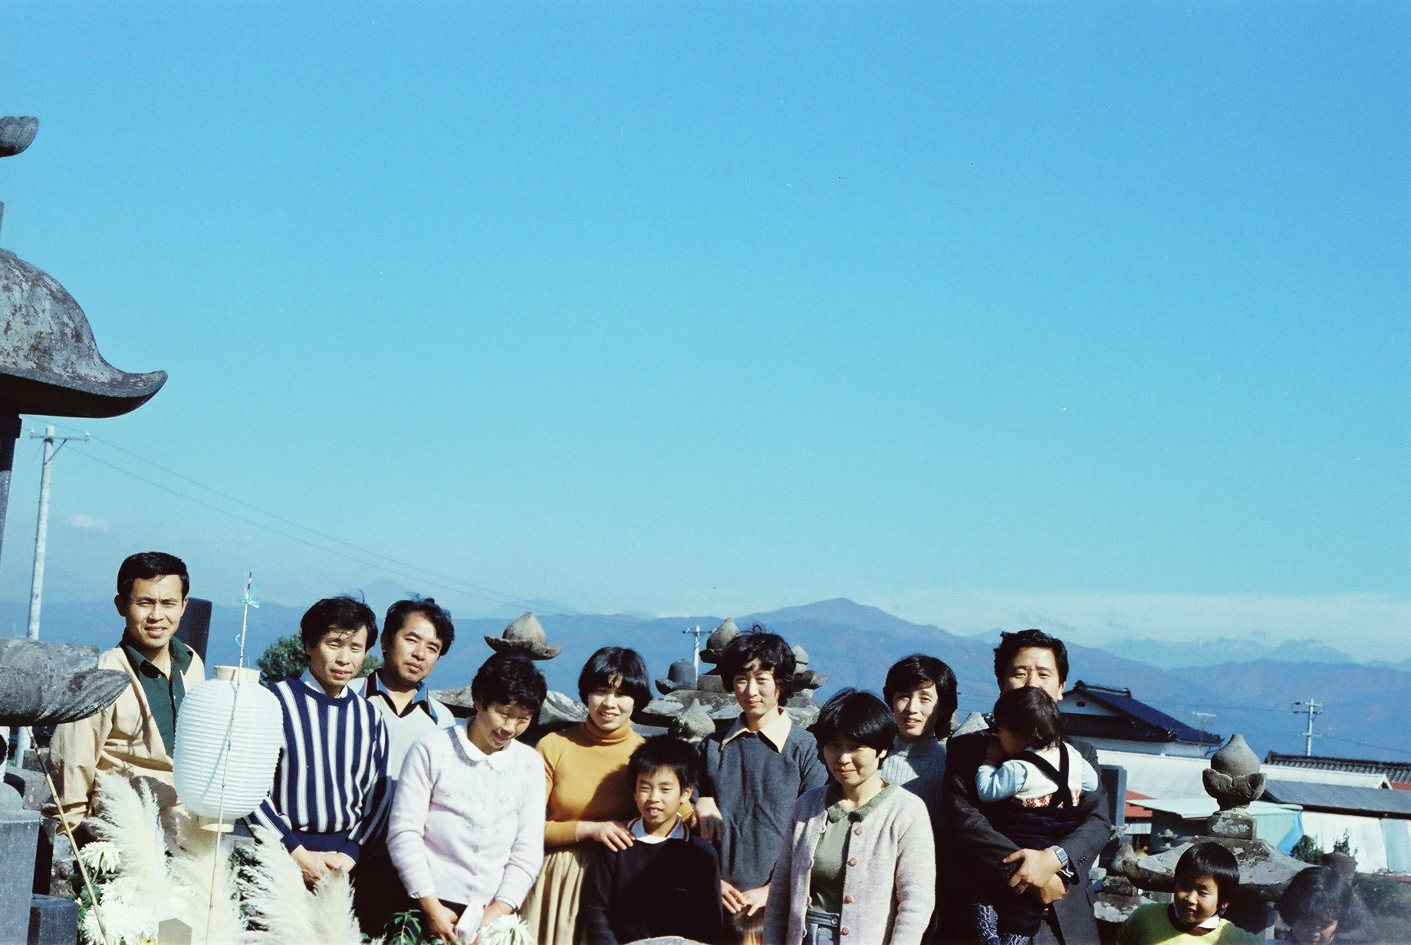
上古田お墓にて

Slide 14
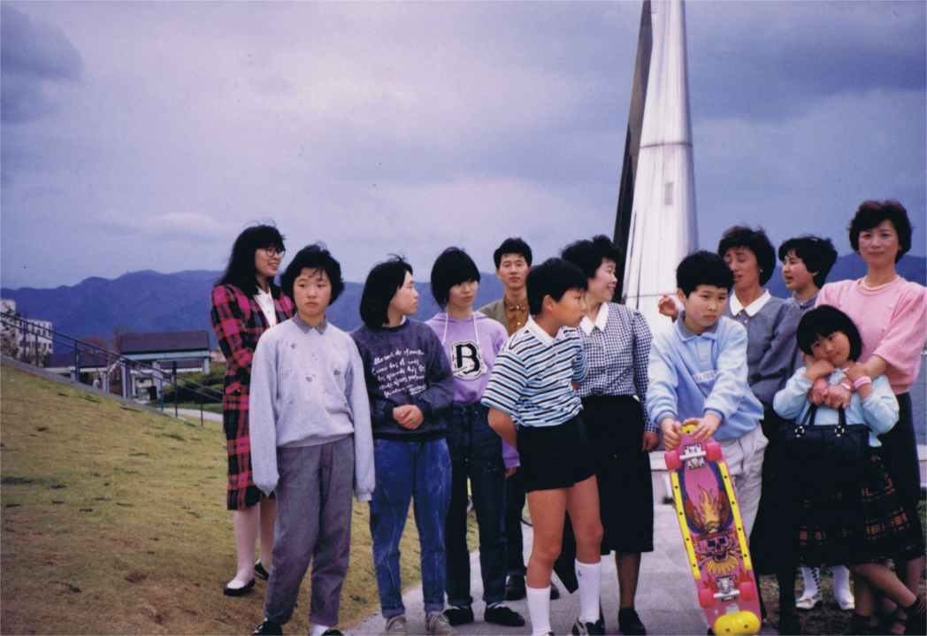
昭和61年諏訪湖公園

Slide 15
岡谷の住宅新築
1985年

Slide 16
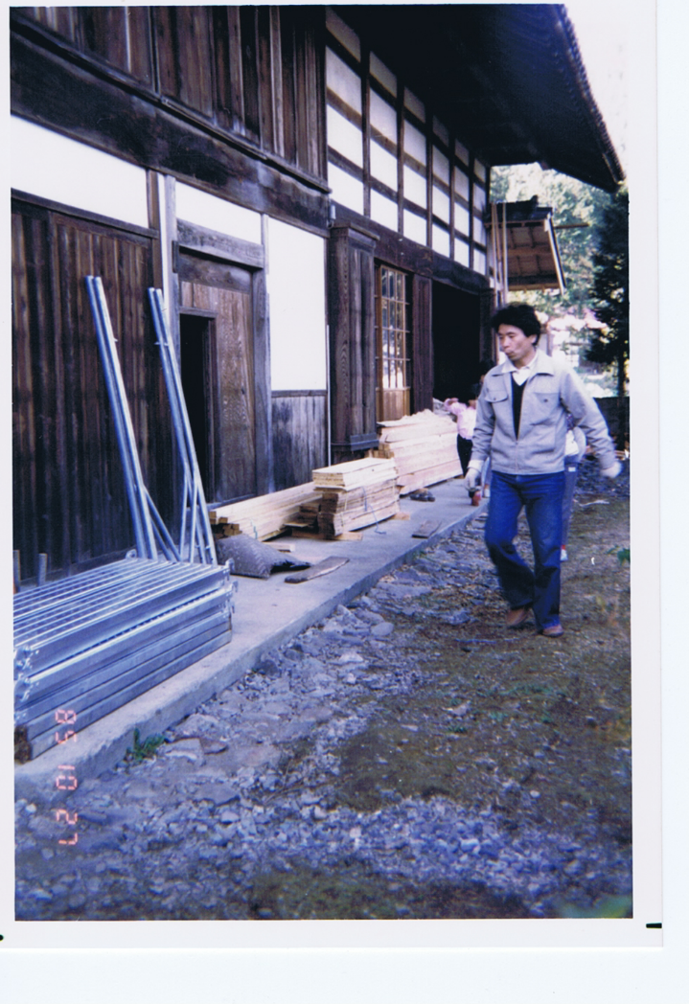
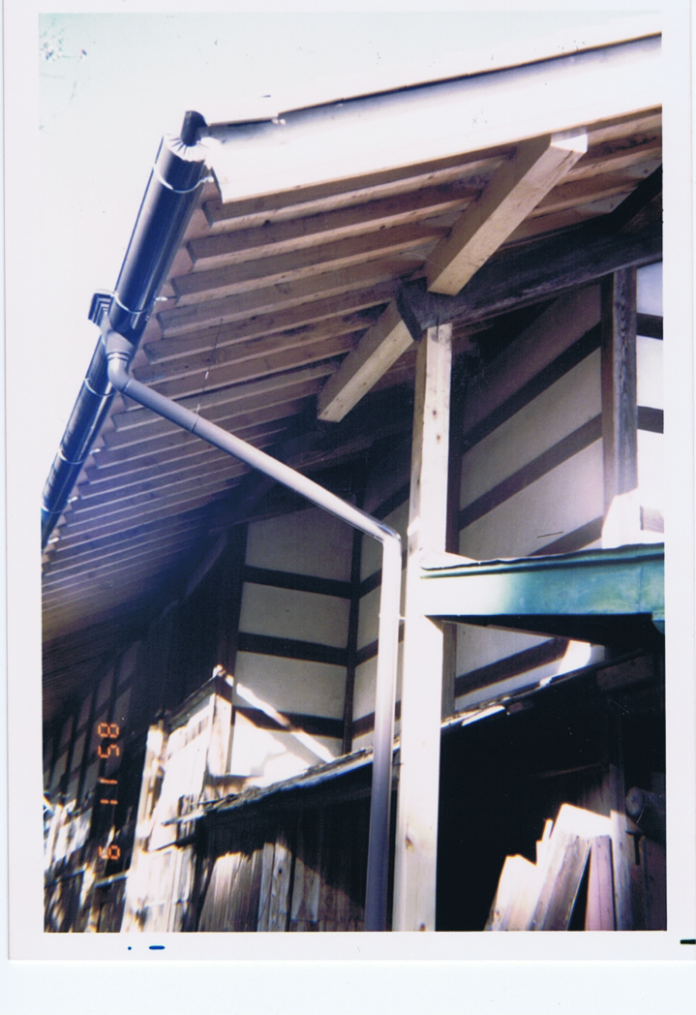
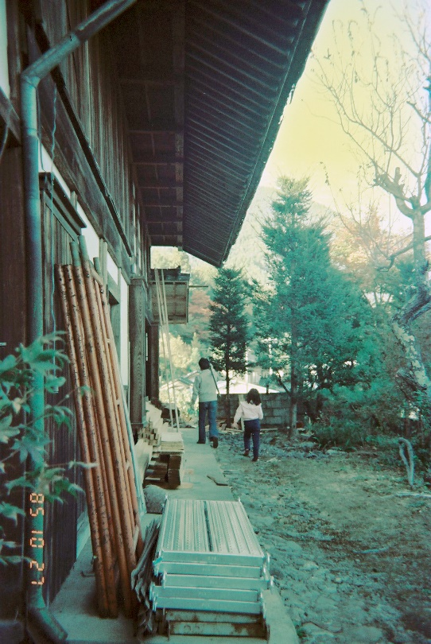
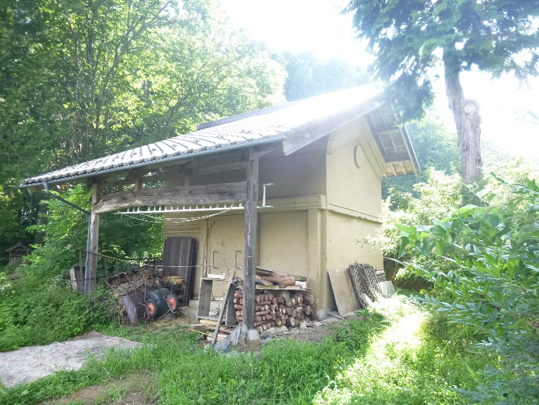
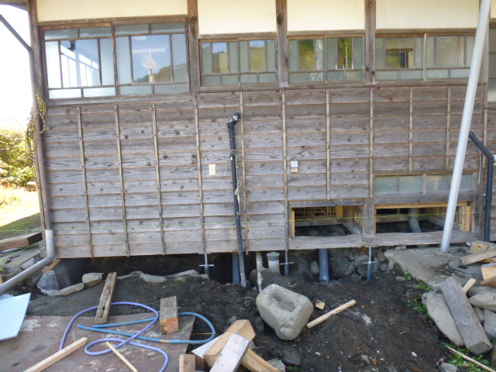
家の修復工事
土蔵も雨漏りのため瓦に葺き替え（Ｈ8）
便所の下屋基礎工事（Ｈ24）

Slide 17
現況の間取り
昭和60年屋根の雨漏りがひどく垂木野地板を替え瓦を葺き替える工事を行う。
その後家を借りる人が現れ浴室、トイレの整備を行う。茶の間、会議室の床、2階のサッシなどは借主が整備した。
平成18年の水害と長年、人が住まなかったことで寝部屋と中部屋の床が落ちたので修繕を兼ね寝室を8帖に広げ廊下を設けた。
その後も便所部分の不等沈下が大きくこの部分に平成24年コンクリートの基礎を設けた。

Slide 18
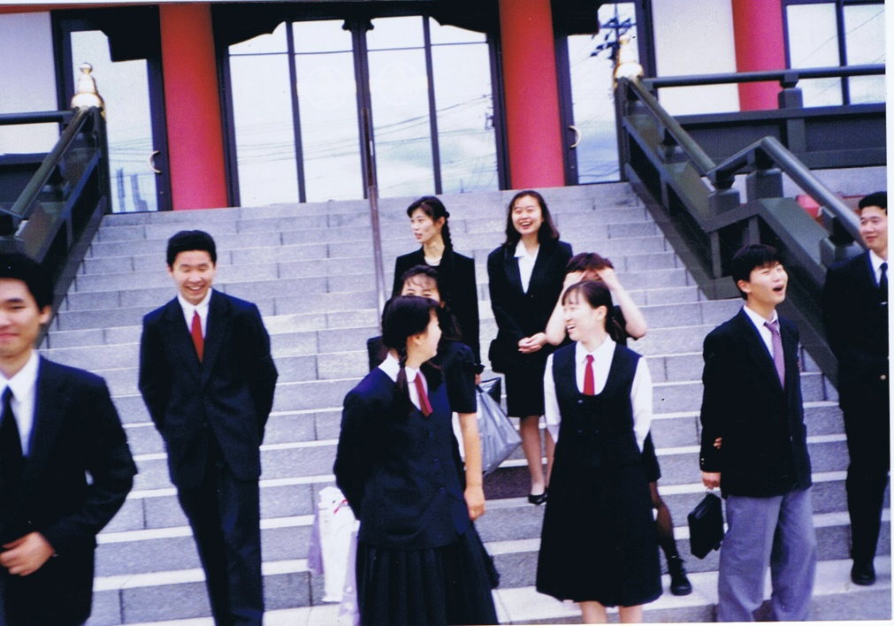
平成5年

Slide 19
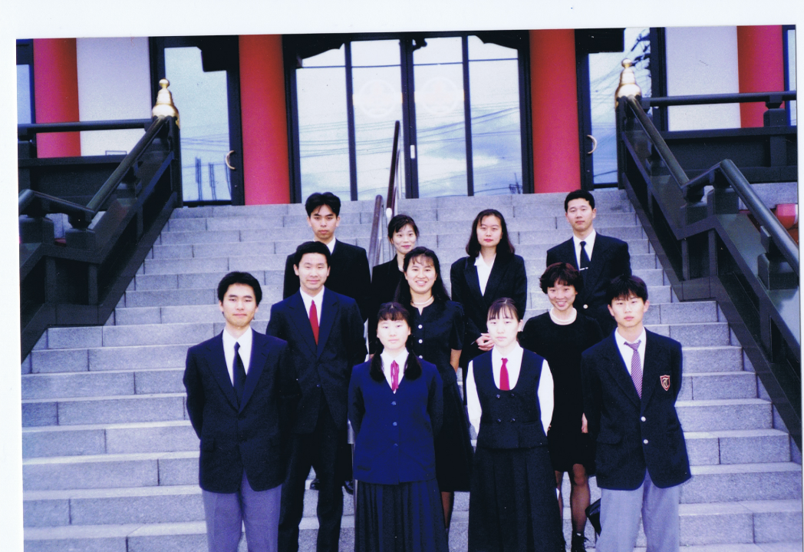
平成5年

Slide 20
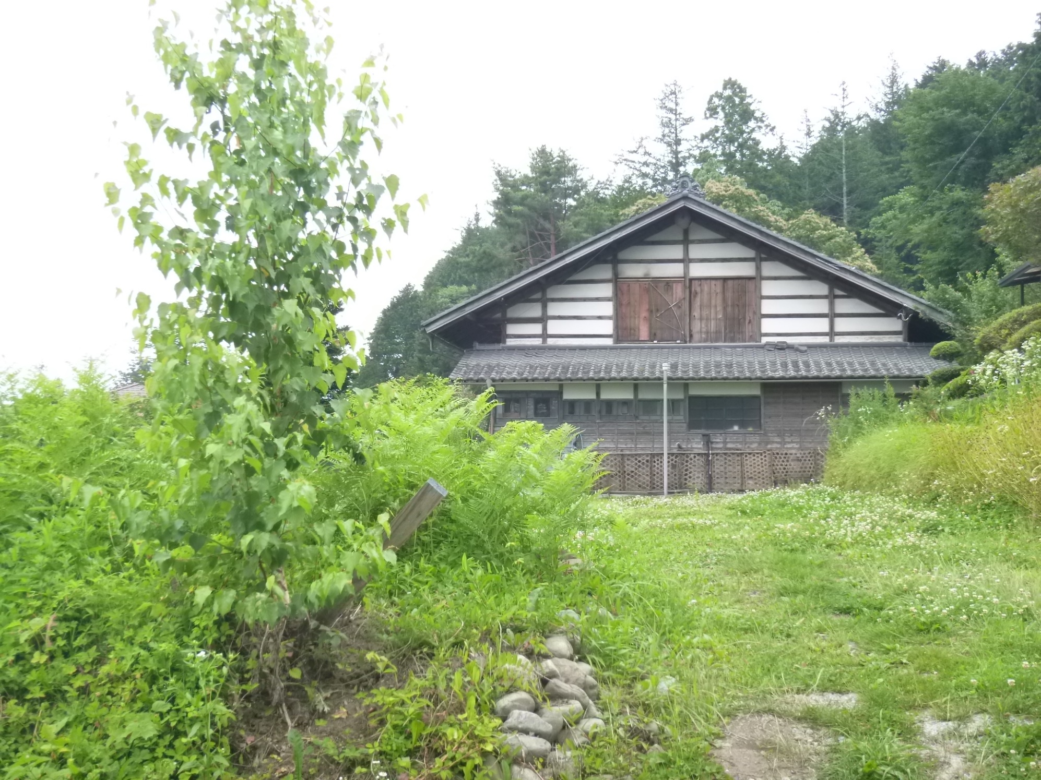
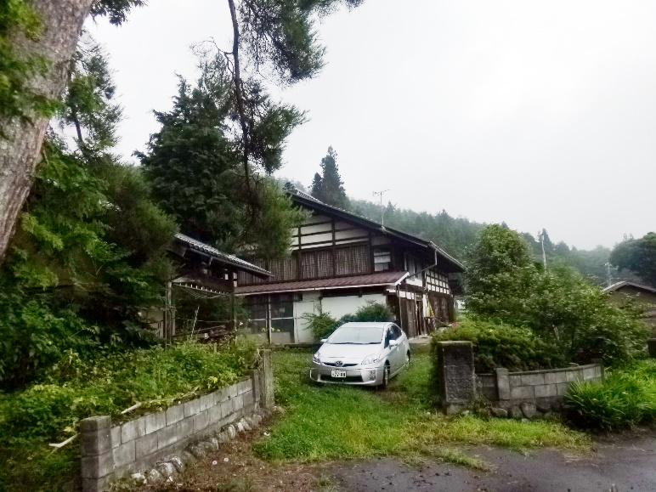
現況

Slide 21
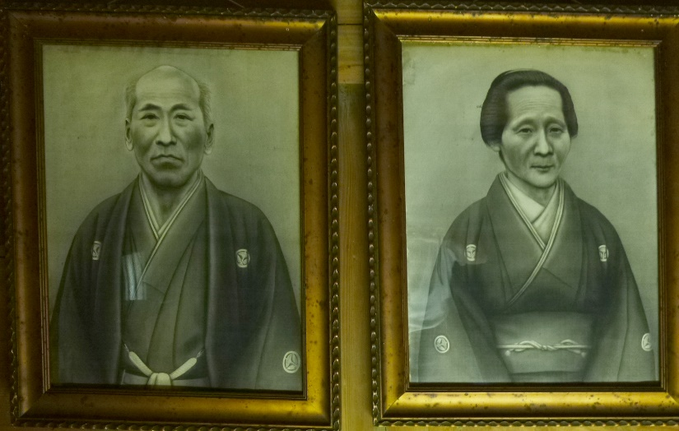
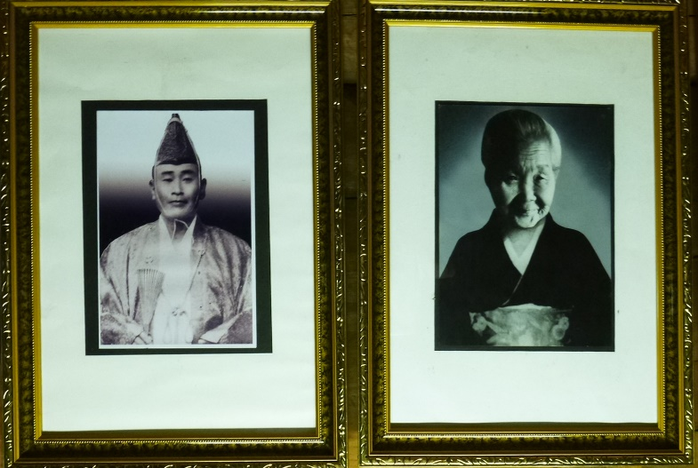
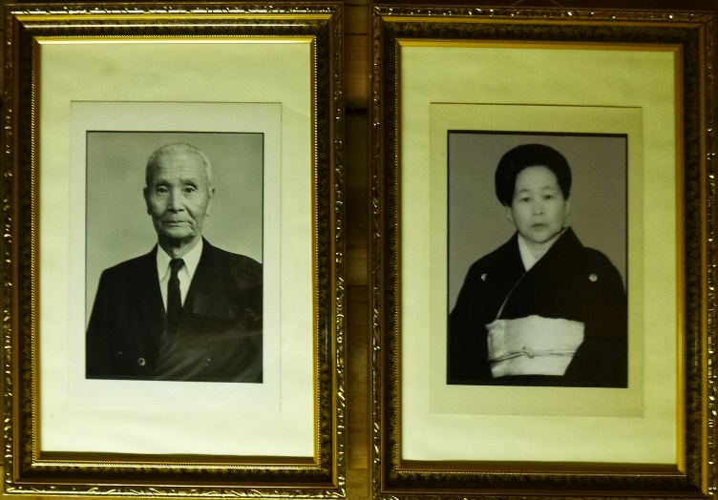
祖先の遺影
付記
1代目 伊左衛門 ゆき
の映像記録なし
2代目 長十 いね
3代目 英治 きはる
4代目 英一 愛子
本家大和屋2代唐澤與吉佳吉の子、伊左衛門が分家し吉屋初代となる。妻ゆきとの間に長十,緑屋の弥與吉がいる。
伊左衛門は独立し鍛冶屋を興す、長十は鬼と呼ばれた大男、英治は親思いで酒を切れないよう酒樽を備えていた、英一は無類の酒好き。

Slide 22
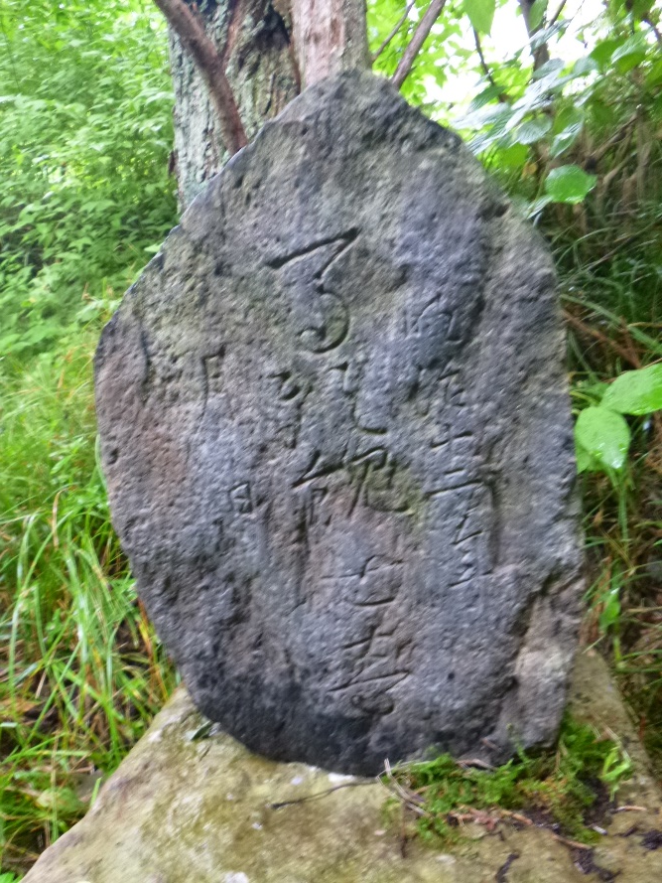
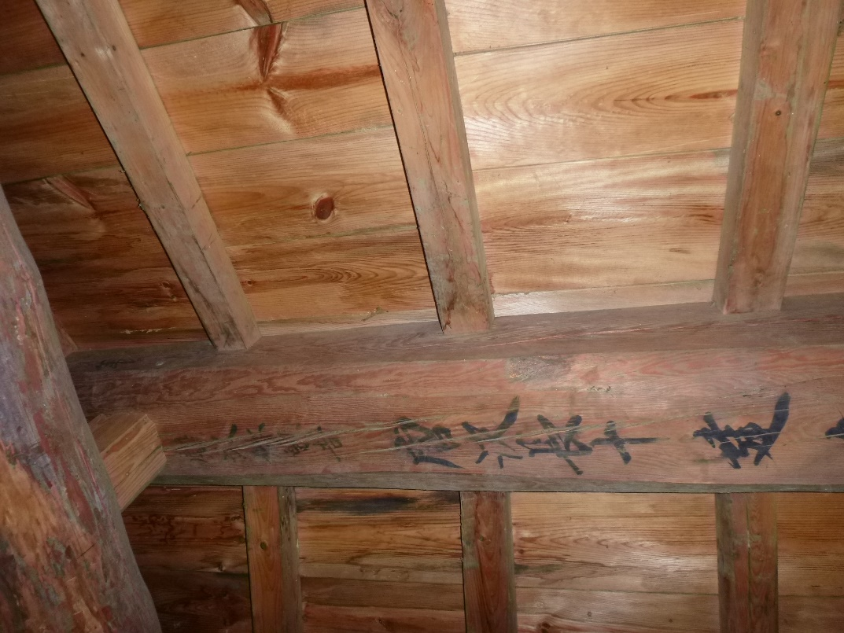
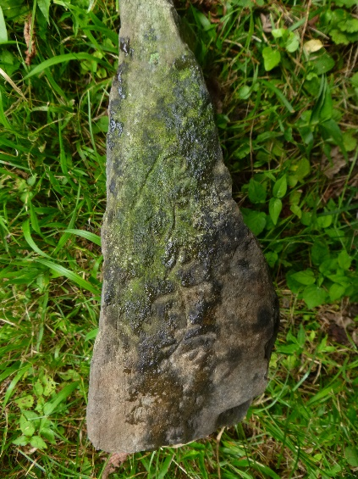
土蔵と馬頭観音
明治12年本家与吉が馬頭観音を建てるが本家跡に放置されていたので敷地内に移動改祀した。
明治34年に土蔵を唐澤長十と連名での弥與吉が建てている

Slide 23
上手吉屋住宅100年の歴史
2014年9月27日
親戚縁者が集まり
往時を偲ぶ
おわり

